Slide 1

Решение проблем развития и оптимизации электрической сети методами регулирования и в условиях свободы контрактов.
Доклад для Двенадцатых Лебедевских чтений.
…о том, что такое сеть и как её пытаются оптимизировать...
Александр Школьников,
Москва, 21 мая 2016г.

Slide 2

Что такое «сеть»? Существующие определения
Приспособление из перекрещивающихся верёвок или нитей, закреплённых на равных промежутках узлами, используемое для ловли рыб и птиц, для преграждения доступа куда-нибудь, для обвязывания чего-нибудь и т. п.;
То, что лишает свободы, сковывает волю (Знаю: на место сетей крепостных люди придумали много иных. Н.А. Некрасов, «Свобода»);
Сеть или сети, козни, тайный умысел, ловушка, западня, ухищрения;
То, что очертаниями своими напоминает множество скрещенных, пересечённых, переплетённых линий, нитей, прядей;
Как составная часть некоторых терминов для обозначения совокупности каких-нибудь линий, расположенных в определённой системе (Железнодорожная сеть, Электрическая сеть, Транспортная сеть);
Совокупность расположенных поодаль друг от друга, рассеянных на какой-нибудь территории и связанных одной системой учреждений, предприятий и лиц (Сеть кафе, Школьная с., С. ремонтных мастерских, Агентурная с., Социальная с.);
Комп. система связи, объединяющая для совместной работы несколько компьютеров, управляющих и периферийных устройств и т. п. (Локальная сеть, Интернет — глобальная сеть)
И даже такое:
Сеть топологического пространства X - это семейство N подмножеств пространства X, такое, что для любой точки x и любой её окрестности U, существует V∈N, такое, что x ∈V⊂U.

Slide 3
Что такое «сеть»?
Предлагаемое экономическое определение некоторых групп сетей
Совокупность путей, способов и методов, которые человек субъективно выделяет, предпочитает всем иным;
Ценность, которую человек видит в пользовании существующим (или возможным) элементом сети, для перемещения себя или некоторого товара из А в Б, заметно отличается (для него) от ценности всех иных способов.
«Правильная городская транспортная сеть» для урбаниста:
Первый: пешеходные дорожки и велодорожки;
Второй: Велосипедные маршруты и маршруты общественного транспорта;
Третий: маршруты общественного транспорта без маршруток и Икарусов

Slide 4
Субъективность понимания разных сетей (Электрические сети)
Сеть вообще, от источника тока до каждого электрического прибора;
Национальная сеть (высоковольтная сеть, сеть для оптового рынка) и распределительная сеть (сеть розничного рынка)
Сети большой энергетики и локальные сети (сеть многоквартирного дома, внутрипоселковая сть, внутренние сети предприятий)

Slide 5
Математические модели сети: Теория графов
Делает упор на особенностях сети, которые субъективно малоинтересны практику, либо для бытового понимания сети (на чем не акцентируется внимание):
Ставит задачи, которые выглядят как практические, но имеют весьма странные для обыденной жизни условия:
Задача коммивояжера: кратчайшим или самым дешевым путем пройти все города (узлы сети), не заходя ни в один из них дважды и вернувшись в ту же точку.
Есть выбор пути
Выше надежность
Проще
Min инвестиций и затрат
Можно ли объяснять ключевые принципы и особенности сетей без использования математических формул и операторов?
Что важнее: формальность, строгость и всеохватность или донесение основных принципов?

Slide 6
Математические методы vs «Хаос»
Электрические и другие инженерные сети выглядят как оптимальный объект не только для инженерного моделирования, но и для создания моделей, заменяющих экономические отношения людей:
Разработанные математические методы теории графов, линейного программирования, методы BIG DATA и др.
Растущие и дешевеющие вычислительные мощности;
Умные приборы, датчики, позволяющие получать параметры онлайн
Расчет стоимости передачи по каждому элементу сети кажется простой задачей…
Что мы оптимизируем?
Пропускную способность сети?
Скорость развития сети?
Количество и направления инвестиций?
Сроки окупаемости, NPV сети?
Себестоимость транспорта по сети?
Эффекты для потребителей?
Какие: цена, надежность, стоимость и возможности присоединения?
Все сразу и используем весовые коэффициенты?
На каком временном промежутке?

Slide 7
Разные уровни свободы контрактов для сетевых компаний (разные теории регулирования)
Метод «Затраты + »
Метод «Инфляция – »
RAB-регулирование (Regulatory Asset Base – регулируемая база инвестированного капитала)
Метод бенчмаркинга, эталонов и нормирования
Методы контроля за общим уровнем выручки и прибыльности
Методы антимонопольного контроля
Свобода контрактов (рынок в сетях)
Также теория «естественной монополии», предполагающая отделение сети и диспетчирования (естественно-монопольных видов деятельности) от сбыта и генерации (конкурентных)
Теории «равного доступа», «публичности предложения»

Slide 8
Регулирование электрических сетей в России: проблема "котла" и "выравнивания тарифов"
Проблема 2 ларьков
Проблема «публичности предложения»: потребители со схожими параметрами получают одинаковые тарифы vs индивидуальный тариф
Возникновение «котла», «котлодержателя» и проблемы оптимизации сети (нет дешевых и дорогих мест присоединения, есть свободные и дефицитные узлы, проблема малой генерации)
Проблема выравнивания между регионами
Проблема перекрестного субсидирования
На свободном рынке публичное предложение – это способ оптимизации затрат, кроме того, существуют разные тарифы и индивидуальные скидки;
На регулируемом рынке публичное предложение – способ «наведения справедливости».

Slide 9
Регулирование электрических сетей в России: проблема определения платы за техприсоединение
Два полярных взгляда на плату за присоединение к сети:
Каждый оплачивает фактическую цену его присоединения, не перекладывая это на других участников;
Цена за присоединение отсутствует, либо минимальна и одинакова для всех (или одинакова для одного типа участников)
В России победили оба метода!
На свободном рынке стоимость присоединения, как и цена за передачу – это конкурентная величина, они рассматриваются совокупно.
Цена присоединения может принципиально отсутствовать либо устанавливаться в отдельных случаях, либо трансформироваться в более высокую стоимость передачи, либо быть отрицательной.

Slide 10
Регулирование электрических сетей в России: проблема платы за резервируемую мощность
Откуда появилась проблема:
Сетевые компании, воодушевляясь завышенными прогнозами роста потребления, переинвестировали в отдельные участки сети, создав избыточную мощность;
Некоторые потребители подключили мощность с большим запасом, как правило, по льготной цене присоединения.
Обсуждается: ввод платы за резервируемую (неиспользуемую сетевую мощность)
Рынок мощности
Проблема локальной генерации у потребителя
Разные парадигмы (сеть продает услуги передачи 1кВтч или сеть предоставляет пропускную способность?)

Slide 11
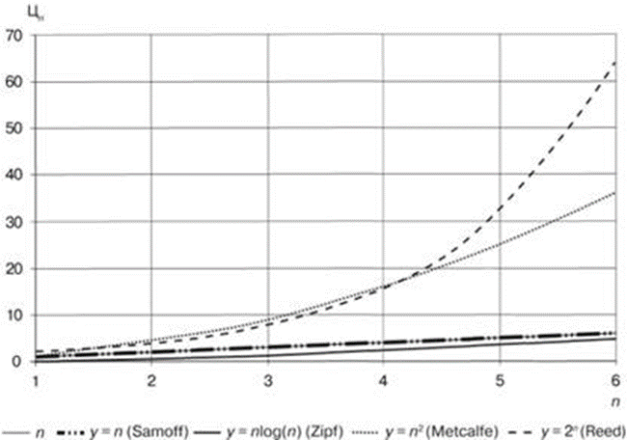
Закон Меткалфа, сетевые эффекты и их корректные и некорректные трактовки
Закон Меткалфа гласит, что полезность сети пропорциональна квадрату численности пользователей этой сети ≈n².
Количество уникальных связей в сети с количеством узлов (n) может быть математически выражено треугольным числом
n(n − 1)/2, которое асимптотически приближается к n²/2.
Пол Кругман, 1998: «Скорость распространения интернета резко снизится, …ведь очевидно, что большинству просто нечего сказать друг другу… Примерно к 2005 году будет ясно, что интернет повлиял на экономику, не более, чем факс»
Э. Одлыжко, Закон Ципфа:
у = n log (n).
Ценность субъективна, возможно снижение этой ценности:
- слишком большой выбор;
- присоединение пользователей с иными оценками

Slide 12

" Решение проблем развития и оптимизации электрической сети методами регулирования и в условиях свободы контрактов "
СПАСИБО ЗА ВНИМАНИЕ!
Avshkol@mail.ru
А. Школьников

